Slide 1

Проектирование и разработка информационной системы «Книжный магазин»
Курсовая работа по учебным дисциплинам “Базы данных” и “Высокоуровневые методы информатики и программирования”
Автор – студент группы 121-Пио Пестерев Владислав Олегович
Научный руководитель – к. филол. н., доцент Хозяинов Сергей Александрович

Slide 2
Введение
Целью данной курсовой работы является создание и организация базы данных книжного магазина, а так же приложение для работы с ней.
Для достижения цели были решены следующие задачи:
Провести анализ бизнес процесса в терминах нотации IDEF0;
Разработать базу данных, содержащую в себе максимально полную информацию о предмете исследования;
Разработать удобный, надёжный и интуитивно понятный пользовательский интерфейс для будущего приложения;
Разработать приложение в соответствии с поставленной задачей.

Slide 3
Реализация
Для реализации поставленной задачи я воспользовался следующими средствами:
Microsoft Word – Текстовый редактор.
Microsoft Access – Реляционная система управления базами данных.
Embarcadero RAD Delphi 10.3 Community Edition – Среда разработки программного обеспечения с поддержкой баз данных.
Microsoft Visio – ПО для проектирования SADT-диаграмм, необходимых для исследования связей и взаимодействий между бизнес-процессами.
Visual Paradigm Community Edition – Программное обеспечение для моделирования.
Проект носит инициативный характер (заказчик и источник требований - автор).
Также в последующей разработке проект может стать полноценным программным решением для книжных магазинов.

Slide 4

Ключевое понятие по теме: книга
- это один из видов печатной продукции: непериодическое издание, состоящее из сброшюрованных или отдельных бумажных страниц, на которых нанесена типографским или рукописным способом текстовая и графическая информация, имеющее, как правило, твёрдый переплёт.

Slide 5
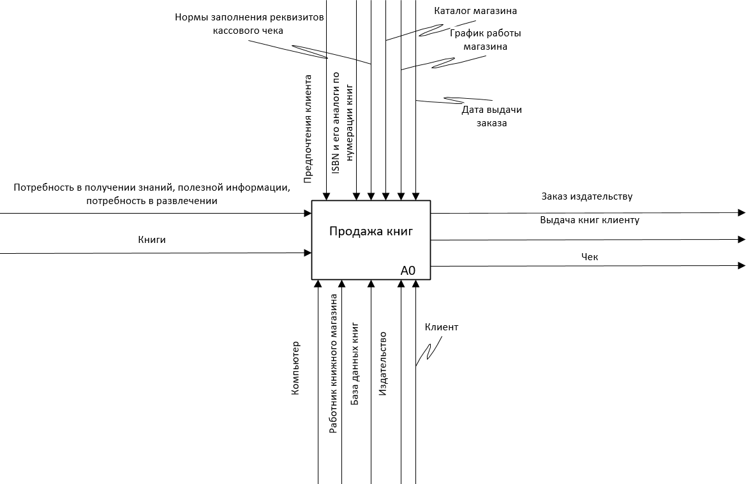
SADT-диаграмма нулевого уровня модели бизнес-процесса «Продажа книг»

Slide 6
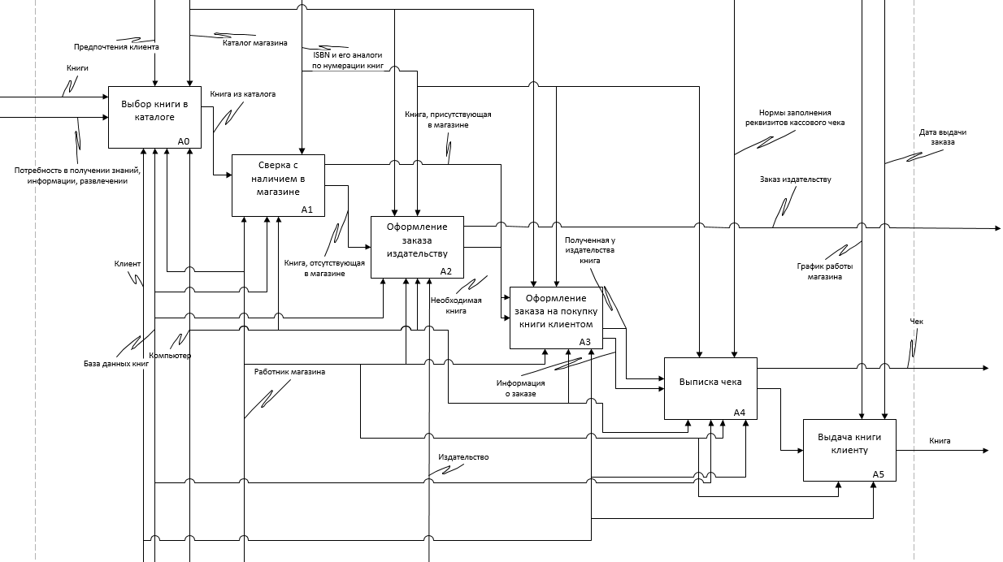
SADT-диаграмма первого уровня декомпозиции модели бизнес-процесса «Продажа книг»

Slide 7
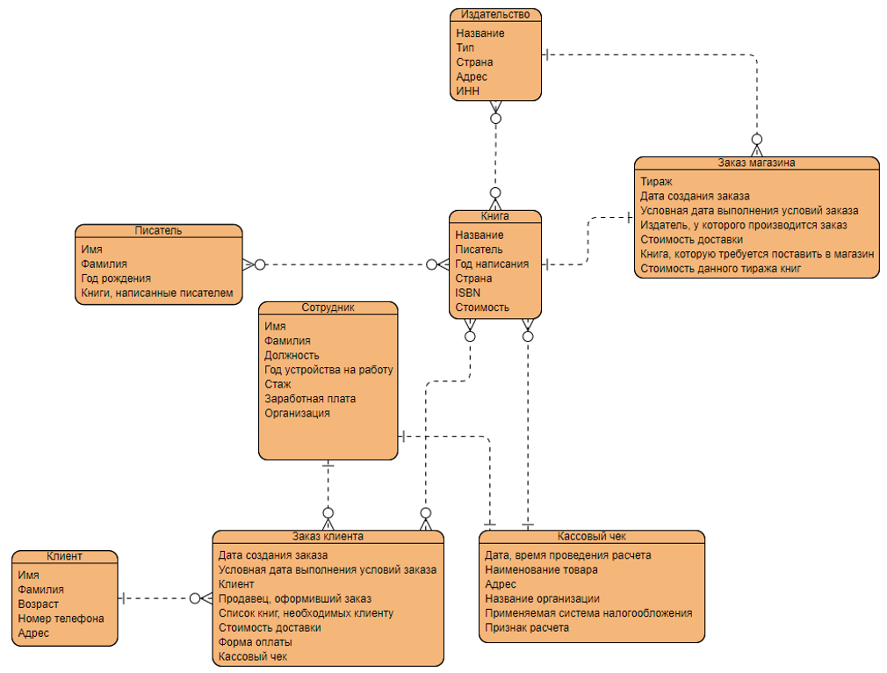
ERD-диаграмма логической модели

Slide 8
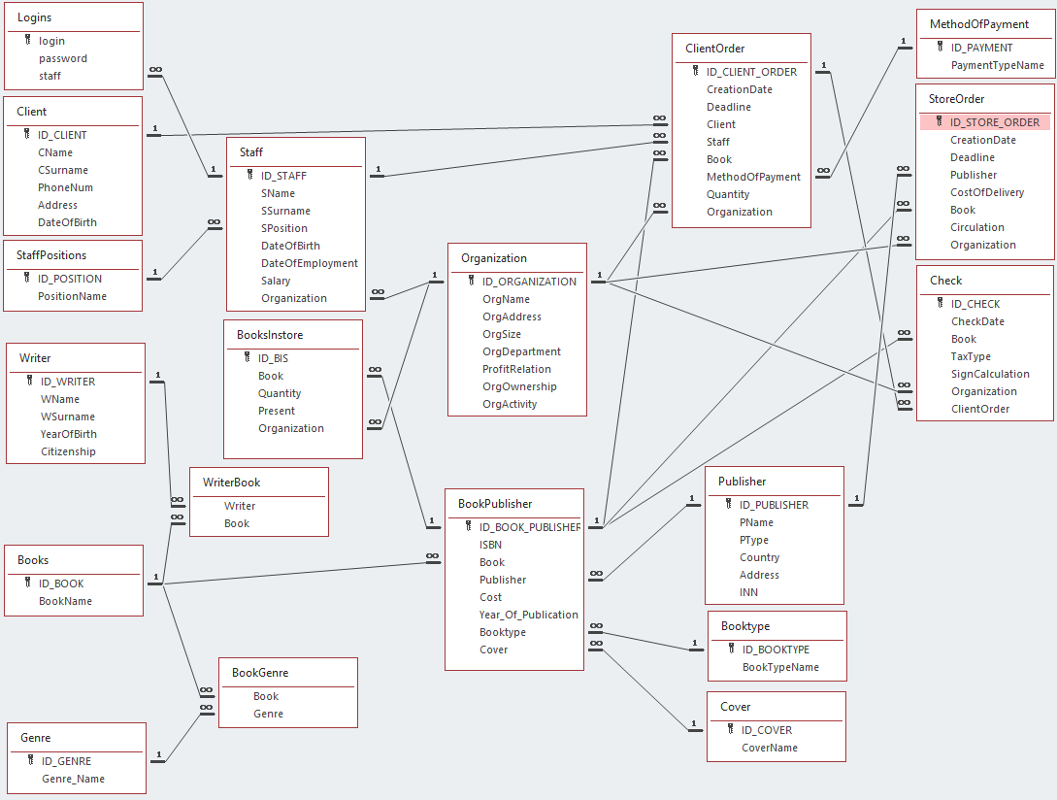
Схема базы данных с их взаимоотношениями

Slide 9
Важно отметить, что:
База находится в 3 нормальной форме;
Непосредственные покупки клиента в магазине заносятся в таблицу «Заказ клиента» и обновляются в таблице «Магазин»
В рамках данной курсовой работы был реализован функционал:
создания заказов как клиента, так и магазина;
добавления нового клиента в базу;
редактирования записей о заказах, книгах на складе, клиентах.

Slide 10
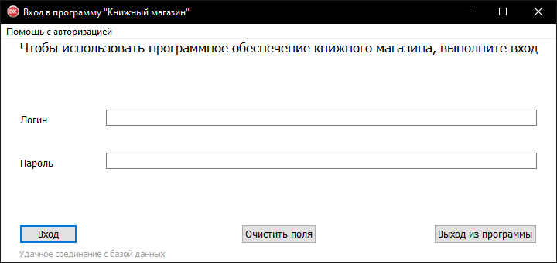
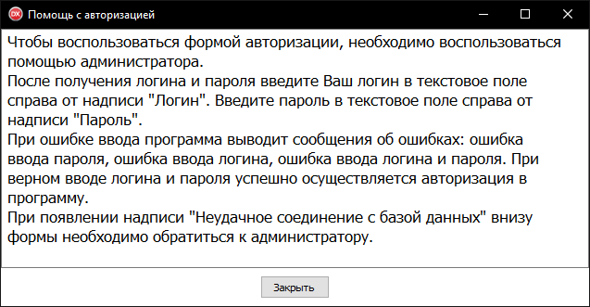
Интерфейс: форма авторизации
Вызывается непосредственно при запуске исполняемого файла
Происходит проверка соединения с базой данных
Наличие Help-системы
Вызывается параллельно с формой авторизации
Представляет собой подробное описание формы авторизации и работы с ней

Slide 11
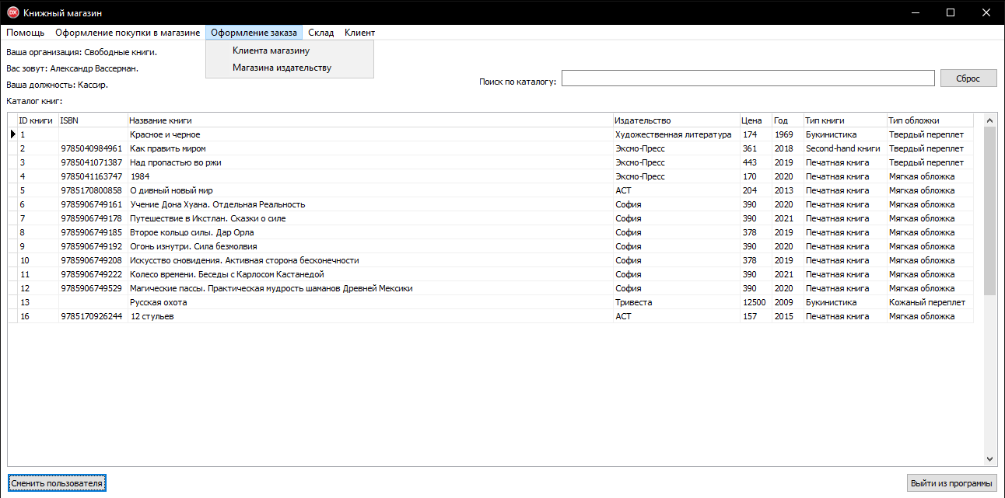
Интерфейс: главная форма
Наглядно представлен каталог книг, имеется возможность поиска по атрибутам
Имеется Help-система

Slide 12
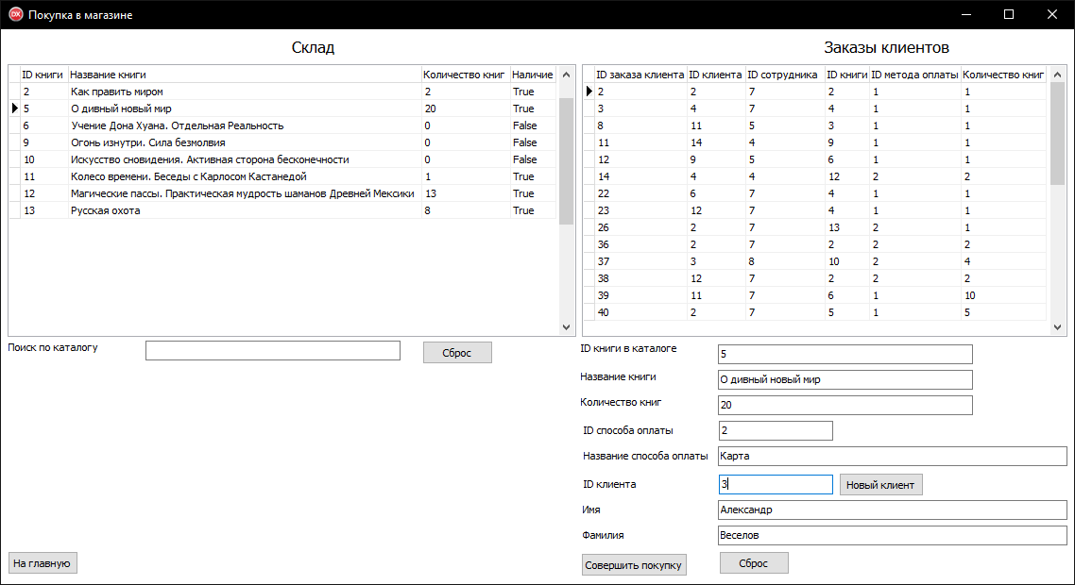
Интерфейс: форма «Покупка в магазине»

Slide 13
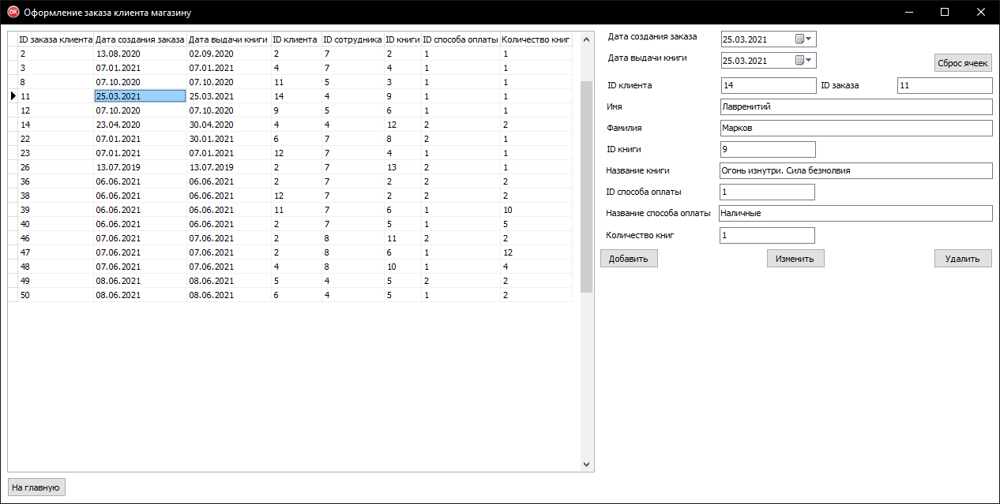
Интерфейс: форма «Оформление заказа клиента магазину»

Slide 14
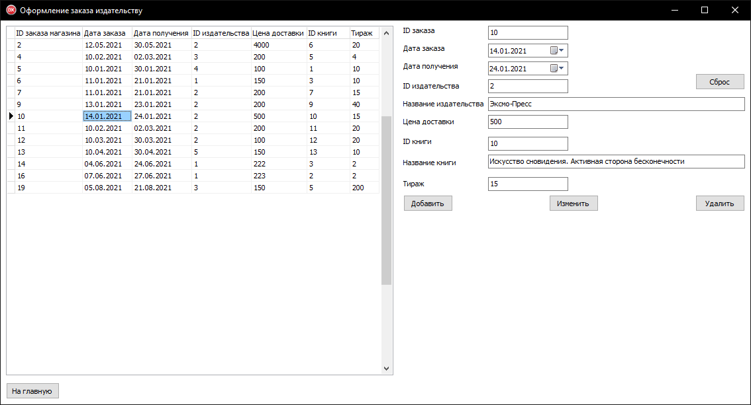
Интерфейс: форма «Оформление заказа магазина издательству»

Slide 15
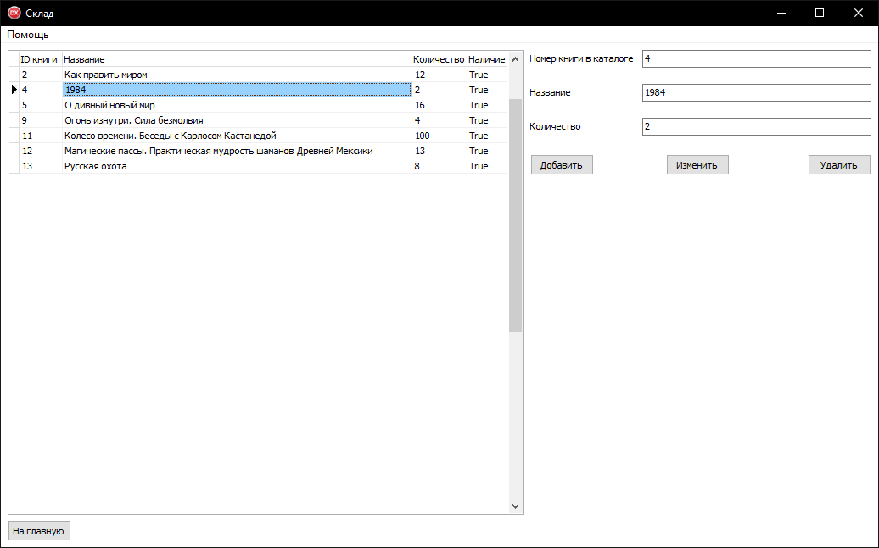
Интерфейс: форма «Склад»

Slide 16
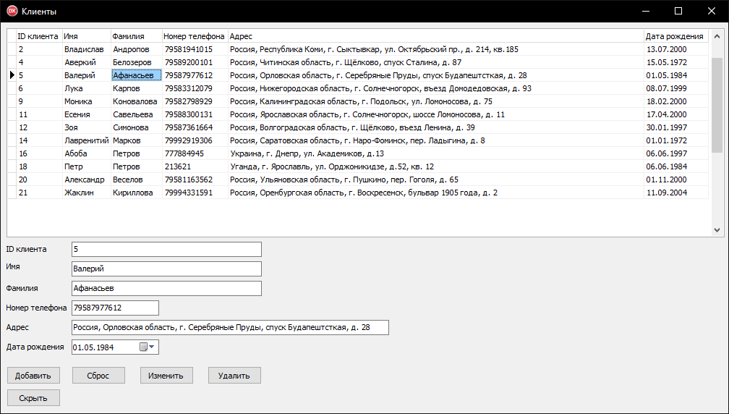
Интерфейс: форма «Клиенты»

Slide 17
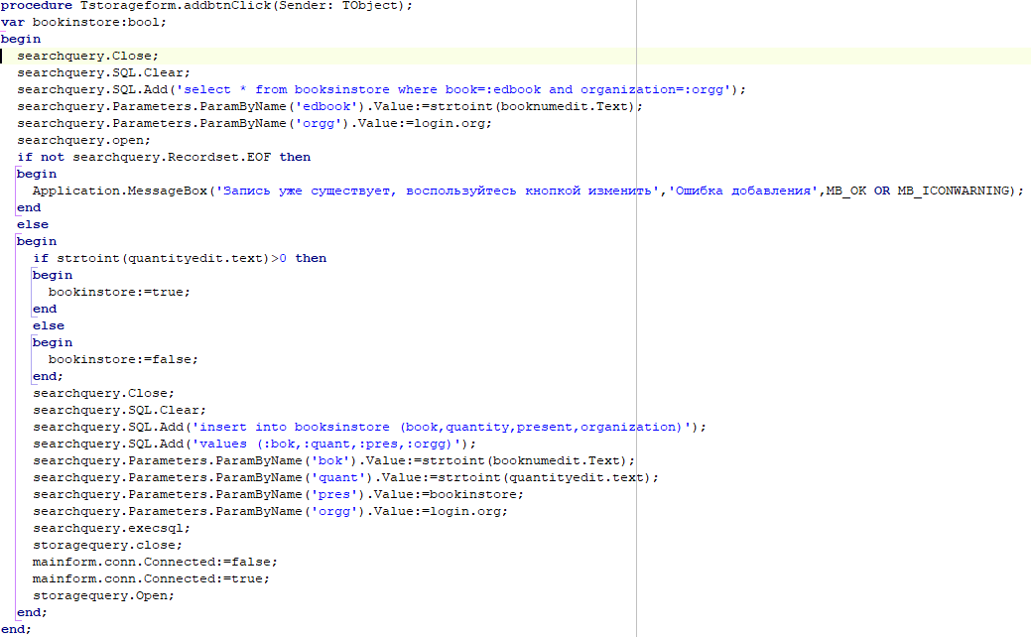
Использовались стандартные процедуры с использованием соединения ADO и SQL-запросы (добавление записи в таблицу «Склад»)

Slide 18
Заключение
В рамках курсовой работы были решены все поставленные задачи. Были изучены электронные ресурсы относительно работы книжного магазина, что позволило выделить основные атрибуты и их служебные сущности и определить связи между ними;
На основе этой информации была разработана база данных и приложение для работы с ней под названием «Книжный магазин»;
База данных позволяет хранить информацию о клиентах, книгах, заказах клиентов, заказах магазинов, количестве книг в магазинах;
В дальнейшем программа может стать полноценной альтернативой современным программам для книжных магазинов посредством доработки функционала и оптимизации кода.

